Slide 1
Электронная система «Аттестация». Личный кабинет специалиста по аттестации.
Центр оценки профессионального мастерства и квалификации педагогов
2021

Slide 2
Презентации будут размещены на сайте ТОИПКРО

Slide 3
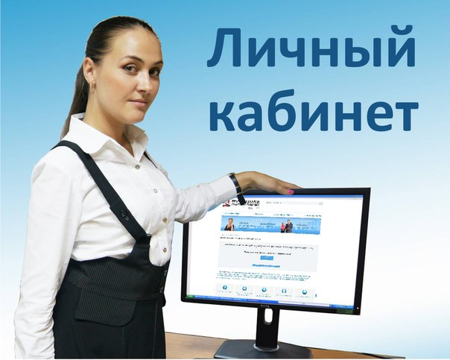
Начинающим специалистам
Для работы в электронной системе Вам необходимо создать личный кабинет. Для этого нужно пройти регистрацию по ссылке, направленной на вашу электронную почту муниципальным координатором
(данная ссылка одноразовая и действительна в течение 24 часов).

Slide 4
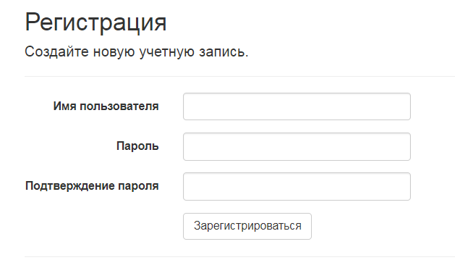
Имя должно состоять из латинских букв и цифр. Необходимо записать свое уникальное имя и пароль.
Нажмите на кнопку «Зарегистрироваться»

Slide 5
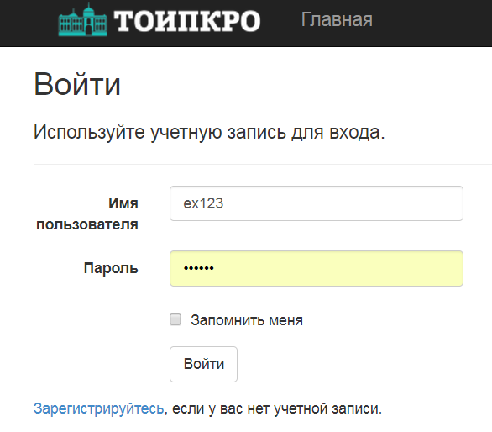
После регистрации для входа в систему необходимо использовать свою учетную запись

Slide 6
Неверно введен логин или пароль
Если вы забыли свой пароль, его необходимо сменить, а не заводить новый кабинет

Slide 7
Чтобы получить новый пароль, необходимо ввести логин и нажать на кнопку «сбросить пароль»

Slide 8
Если вам не приходит по e-mail новый пароль:
посмотрите в папке спам,
обратитесь к муниципальному координатору для сверки правильности написания электронной почты и вводимого Вами логина, указанной вами в системе

Slide 9
Если вы забыли логин, необходимо обратиться за его восстановлением к муниципальному координатору

Slide 11
Сведения печатаем самостоятельно
Записываем с заглавной буквы!!!
Культура, спорт, подведомственные, частные и т.п. выбирают свое направление, а не муниципалитет
Сведения выбираем из выпадающего списка
Предмет указывают, только учителя

Slide 12
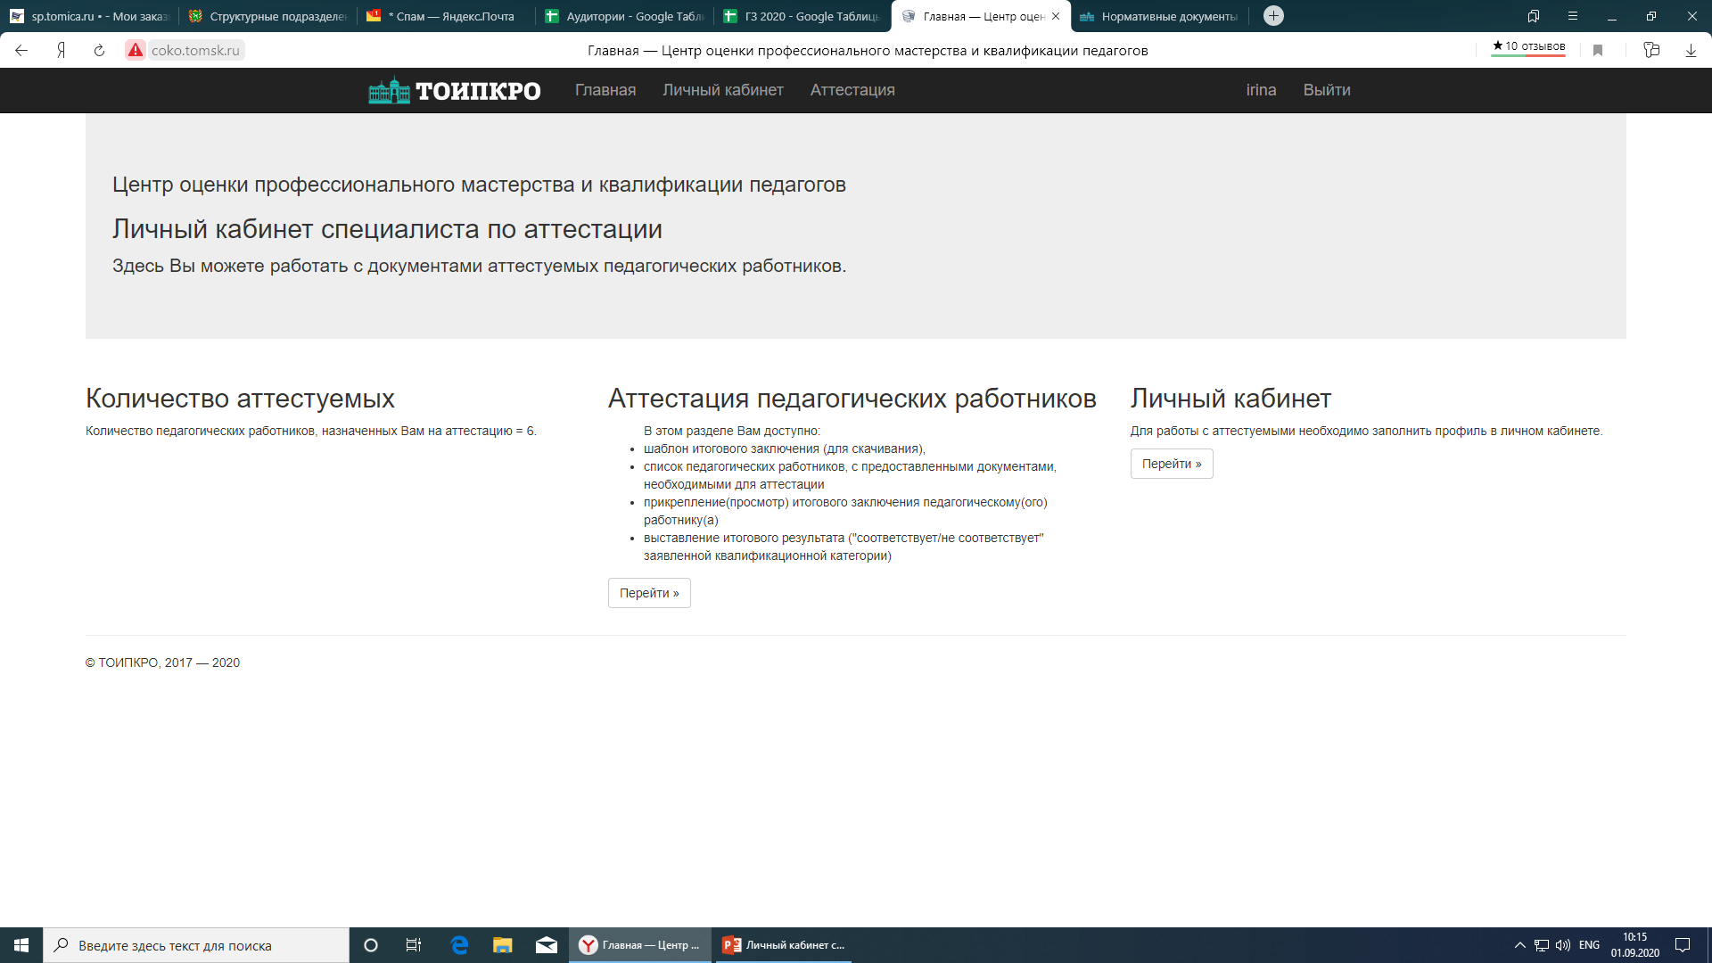
Главная страница личного кабинета
На этой странице Вы можете посмотреть количество аттестуемых

Slide 13
Обратите внимание, что
просматривать свой личный кабинет
необходимо ежемесячно (15 числа), т.к. Вы
можете быть экспертом не только
своего муниципалитета.

Slide 14
Главная страница личного кабинета
По кнопке «Перейти» переходим в раздел «Аттестация педагогических работников»

Slide 16
Вверху скачиваем актуальный шаблон для заполнения итогового заключения

Slide 17
Иванов Иван Иванович
английского языка
2021
Сверяйте должность
указанную педагогом
с записью в трудовой книжке
В таблице обращаем внимание на период аттестации педагогов

Slide 18
Обращаем внимание на заявленную категорию и выбранную педагогом форму аттестации

Slide 19
В итоговое заключение вносим информацию о дате назначения на должность (сверяем с данными в трудовой книжке)

Slide 20
У вас есть возможность посмотреть заявление аттестуемого

Slide 21
При дистанционной форме аттестации, а также при очной форме аттестации для экспертов из отдаленных муниципалитетов, загружаем итоговое заключение (с подписями экспертов ) обязательно в систему и отслеживаем загрузку всех страниц итогового заключения аттестуемым и наличие его подписей. Если Вы видите отсутствие подписи или только последнюю страницу итогового заключения, Вам необходимо позвонить аттестуемому и объяснить как исправить ошибку.

Slide 22
Главная страница личного кабинета
Перейдя по этой кнопке Вы можете посмотреть сведения, внесенные в систему при регистрации, и редактировать личные данные

Slide 23
Главная страница личного кабинета

Slide 24
Обязательно зайдите в свой личный кабинет и проверьте нет ли у Вас ошибок в личных данных.

Slide 25
Центр оценки профессионального мастерства
и квалификации педагогов

